Slide 1
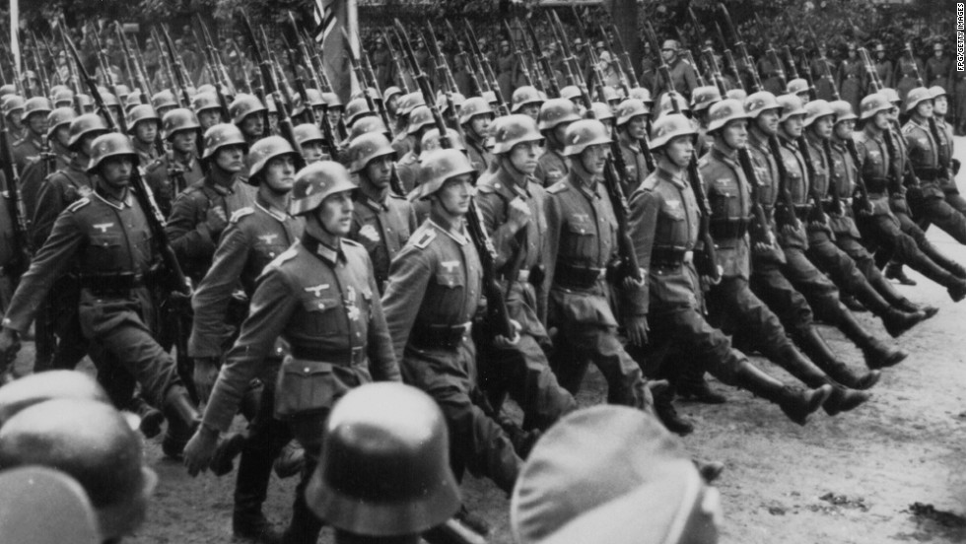
Války a světové konflikty

Slide 2
Ohlédnutí za úvahou - Proč lidé válčí?
„Lidé válčí nejen zbraněmi, ale také slovy. V některých případech je těžké určit, co víc bolí.“
„Každý den se na zemi někde bojuje a doufám, že se dožiji dne kdy tomu tak nebude, dne, kdy lidé přestanou být chamtiví a malicherní vůči ostatním lidem. Kéž by se dal vyvinout lék na tyto choroby a všude nastane mír a klid.“
„I když je situace vyostřena, je lepší se ním domluvit, protože když zaútočí jeden na druhého, tak ztratí oba plno vojáků, peněz, času a další.“
„Co kdyby lidé nebojovali proti sobě a nebyly žádné války. Jak by svět vypadal? Třeba by jsme už měli prozkoumanou velkou část vesmíru nebo by jsme měli roboty a léky, které by mohli zabránit aktuální pandemii.“

Slide 3
„S čím se člověk potká častěji tak jsou ,,domácí” války. Kdo z nás je nezná? Lidé se často dohadují mnohdy kvůli maličkostem a těžko hledají kompromis. Přitom často stačí mít více porozumění pro druhé, být více tolerantní a mít snahu se dohodnout.“
„Válčení na tomhle světě bylo, je a bude. Jak už ze strany nás lidí, tak i ze strany Země. Země taky svým způsobem na nás útočí a válčí s námi. Třeba už ji nebaví, jak ji znečišťujeme, tak se tím válčením a tím vším vůči nám jenom brání, aby náš svět, tak brzy nezanikl. Tohle je hned další důvod, proč někdo válčí nemyslíte? Brání to co mu patří.“
Žáci 9. A ☺

Slide 4
Proč lidé válčí?
Každý jste ve své úvaze přemýšlel o válce maličko jinak. Některé názory byly velmi zajímavé a inspirativní! Nad otázkou „Proč lidé válčí?“ se na poli vědy vedly velmi dlouhé diskuse, ale ani ti největší myslitelé na ni nedokázali jasně odpovědět. Takže se zdá, že zůstane navždy nezodpovězena…
Nicméně jste se všichni shodli na tom, že války nejsou v důsledku nejprospěšnější záležitostí. A tak se v následující prezentaci podíváme na to, jak se státy snaží válkám zbránit, nebo se alespoň dostat na stranu vítězů.

Slide 5
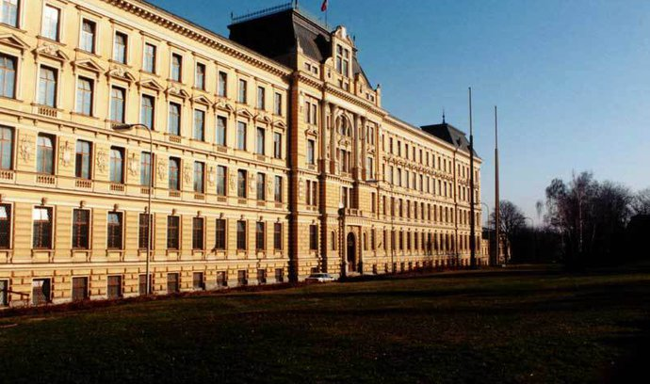
Obrana státu
obrana = soubor politických, vojenských, právních a dalších opatření, které mají stát připravit k vojenské obraně svého území
zajišťuje ministerstvo obrany

Slide 6
Armáda České republiky (AČR)
= hlavní složka ozbrojených sil České republiky
vrchní velitel – Miloš Zeman
náčelník generálního štábu – arm. Gen. Aleš Opata
určena k obraně státu proti vnějšímu vojenskému napadení a k úkolům vyplývajících ze závazků s Chartou OSN, NATO atd. (MEZINÁRODNÍ MISE)
http://www.mise.army.cz/

Slide 7
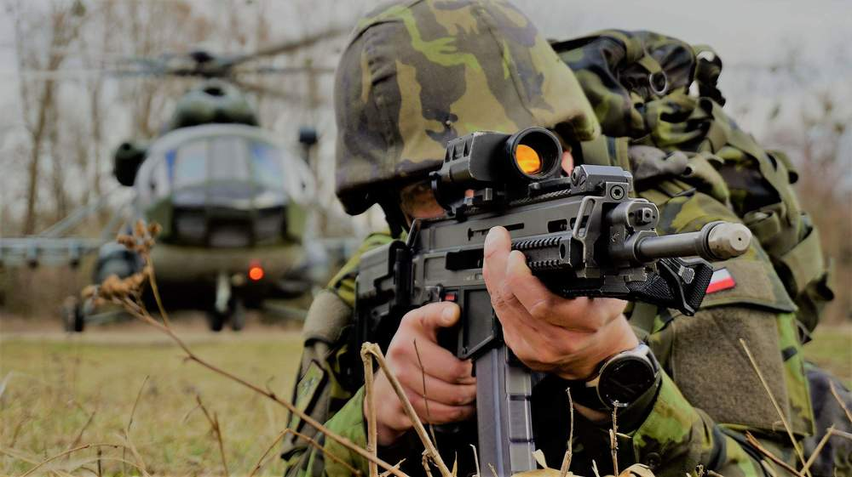
Složky armády
pozemní síly
vzdušné síly
speciální síly

Slide 8
Aktivní záloha
příslušníci vykonávají vojenský výcvik pouze několik týdnů v roce (mají své zaměstnání)
nasazení na rozhodnutí vlády
typické úkoly: pomoc při živelných pohromách
ostraha objektů důležitých pro obranu státu

Slide 9
Světové organizace
obrana státu je ale velmi spjata se světovými organizacemi, které jsou naprosto klíčové k udržení míru ve světě
NATO
OSN
Rada Evropy
EU

Slide 10
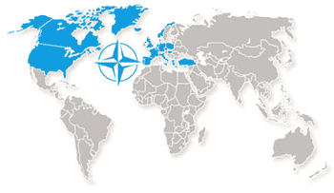
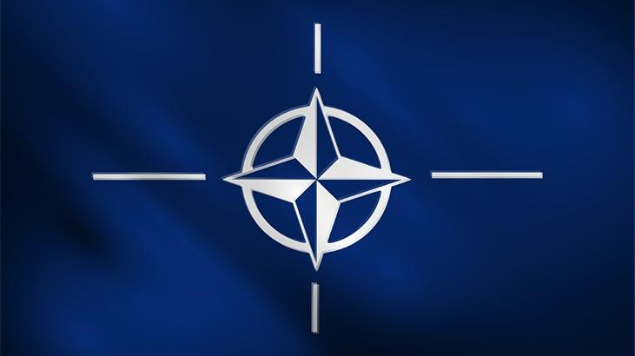
NATO – SEVEROATLANTICKÁ ALIANCE
světové vojenské seskupení zemí, jejichž cílem je udržet světový mír
sídlo v Bruselu
vznik 1949 kdy 12 zemí podepsalo Severoatlantickou smlouvu
ČR je členem od roku 1999

Slide 11
OSN – ORGANIZACE SPOJENÝCH NÁRODŮ
hlavním úkolem je udržení míru a bezpečnosti na světě
vznikla v roce 1945 tím, že zástupci 51 zemí podepsali Chartu OSN
ČR je členem od roku 1993
Cíle OSN:
udržet mezinárodní mír
spolupracovat na řešení problémů
podporovat základní lidská práva a svobodu
dále… odstranit světovou chudobu a hlad, snížit
dětskou úmrtnost atd.

Slide 12
Agentury a fondy OSN
UNESCO – Organizace pro výchovu, vědu a kulturu
cílem je zachování kulturního dědictví a boj proti negramotnosti
UNICEF – Dětský fond
cílem je získávání prostředků na pomoc dětem a dodržování jejich práv
WHO – Světová zdravotnická organizace
bojuje se světově rozšířitelnými chorobami (HIV, AIDS) atd.
IMF – Mezinárodní měnový fond
cílem je mezinárodní měnová spolupráce a podpora světového obchodu
WB – Světová banka
poskytuje pomoc rozvojovým zemím s cílem snížit chudobu

Slide 13
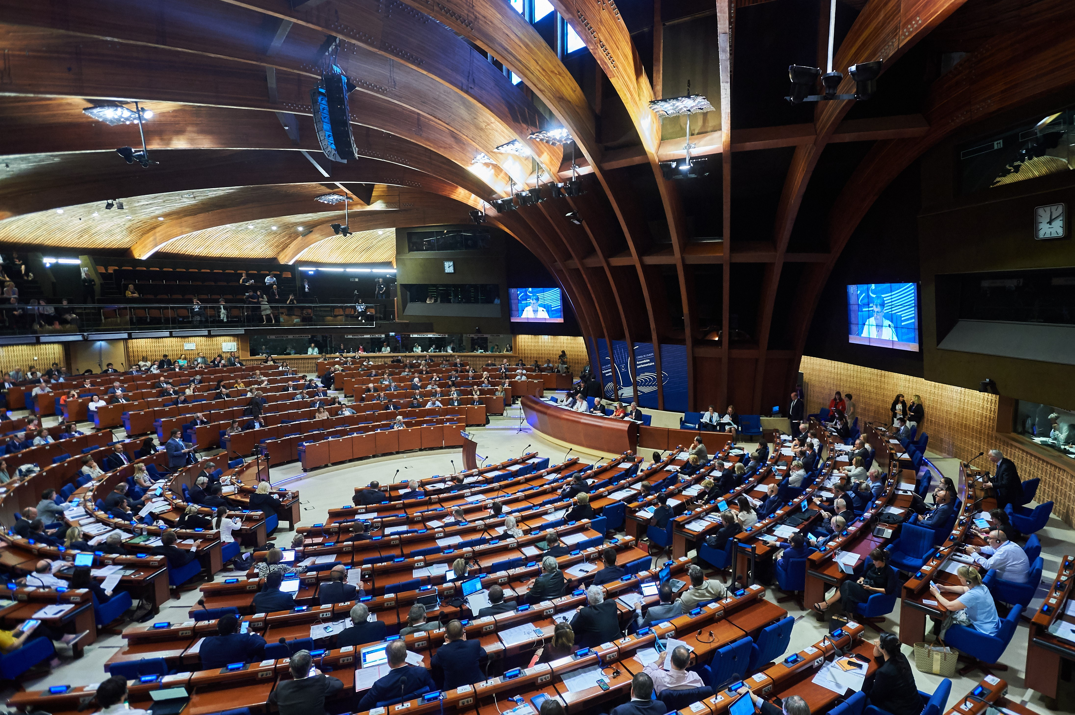
Rada Evropy
jejím cílem je zajistit v členských zemích respektování základních lidských práv, sociálních práv a demokracie
vznikla v roce 1949
ČR je členem od roku 1991
nejvýznamnější smlouva: Úmluva o ochraně lidských práv a základních svobod
stojí při ní Evropský soud
pro lidská práva (ve Štrasburku)

Slide 14
EU – EVROPSKÁ UNIE
od roku 1993 (podepsána Smlouva o Evropské unii)
jednotný vnitřní trh (platí v něm 4 svobody: volný pohyb osob, zboží, služeb a kapitálu)
společná měna - EURO: mezinárodní zkratka EUR
nyní ji tvoří 27 států
hlavní instituce: E. rada, E. parlament, Rada EU, Evropská komise, Soudní dvůr EU, Účetní dvůr a Evropská centrální banka

Slide 15
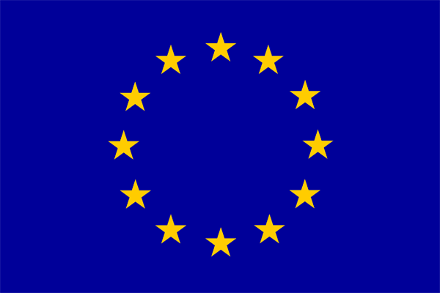
Symboly EU
Evropská vlajka
Evropská hymna – Óda na radost
https://www.youtube.com/watch?v=sf8k-ZB53sw
Den Evropy – 9. květen
Motto EU – „Jednota v rozmanitosti.“

Slide 16
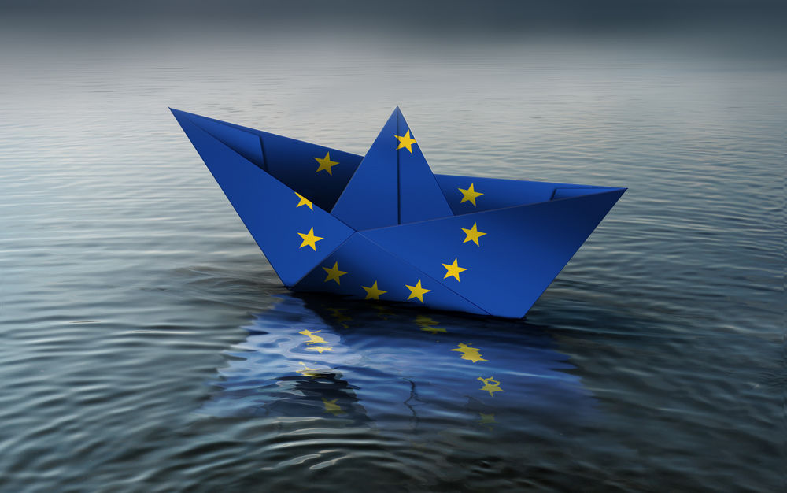
Význam EU
všem občanům EU náleží právo žít, pracovat a studovat v jiných členských zemích EU, než je země jejich původu
lidé mohou volně cestovat po území Schengenu
občan EU může volit a výt volen do Evropského parlamentu
atd.

